Slide 1
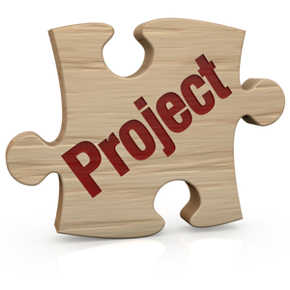

Présentation de l’environnement
Les éléments de collaboration
Béchir BEJAOUI
Formateur et consultant indépendant

Slide 2
Le plan
L’environnement Azure DevOps
Les prototypes de Process
Les éléments de collaboration

Slide 3
Les éléments de collaboration
Azure DevOps est un outil de collaboration et d’intégration
et livraison continue CI CD
Azure DevOps présente une structure organisationnelle
Organisation(s)
Contient plusieurs
Projet(s)
Contient plusieurs
Répertoire(s)
Contient plusieurs
Branche(s)

Slide 4
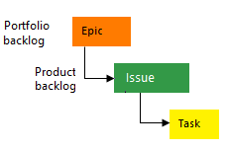
Les éléments de collaboration- les prototypes
Azure DevOps présente quarte models de processus pour
la structuration du projet
De base: Choisissez basic lorsque votre équipe souhaite travailler sur un modèle simple qui utilise des éléments qui représentent des tâches, les problèmes, et des narrations pour décrire le travail.

Slide 5
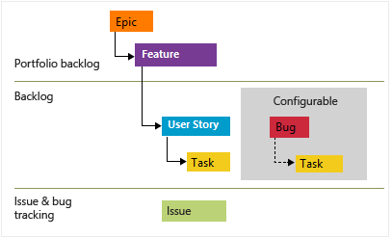
Les éléments de collaboration- les prototypes
Agile(Kanban): Choisissez Agile lorsque votre équipe utilise des méthodes de planification agile, notamment Kanban, et effectue le suivi des activités de développement et de test séparément.

Slide 6
Les éléments de collaboration- les prototypes
Scrum: Ce processus fonctionne bien pour effectuer le suivi des éléments de backlog de produit (backlog) et des bogues dans le tableau board, ou rompre le backlog et les bogues en tâches sur le tableau de tâches pour des périodes prédeterminées

Slide 7
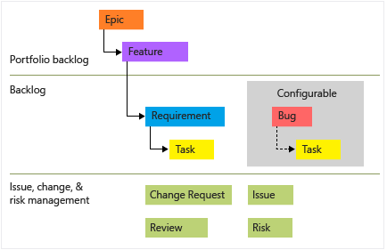
Les éléments de collaboration- les prototypes
CMMI: Ce processus prend en charge les activités formelles de gestion des modifications Les tâches prennent en charge le suivi de l’estimation d’origine, du travail restant et du travail effectué.

Slide 8
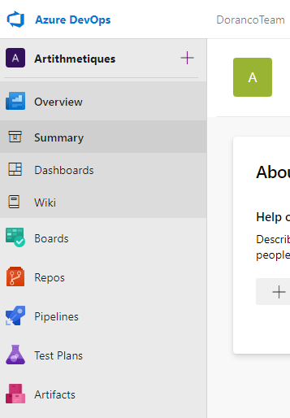
Le tableau de bord de AzureDevops
Prototypes
Les tableaux de board
Les répertoires de code source
1
La pipe line de CI CD
2
3
Les plans de test
4
5
Les artifacts

Slide 9
Les éléments de collaboration
User Story : C’est un ensemble de visuels et de prototypes organisés
d’une manière séquentielle pour dessiner les différents scénarii de cas
d’utilisation
Les user stories sont généralement présentés par les diagrammes
UML dit Use Case
Features: Représentent les fonctionnalités essentielles du projet
dans leur dimension globales
Epics: Représentent les composants élémentaires des fonctionnalités

Slide 10
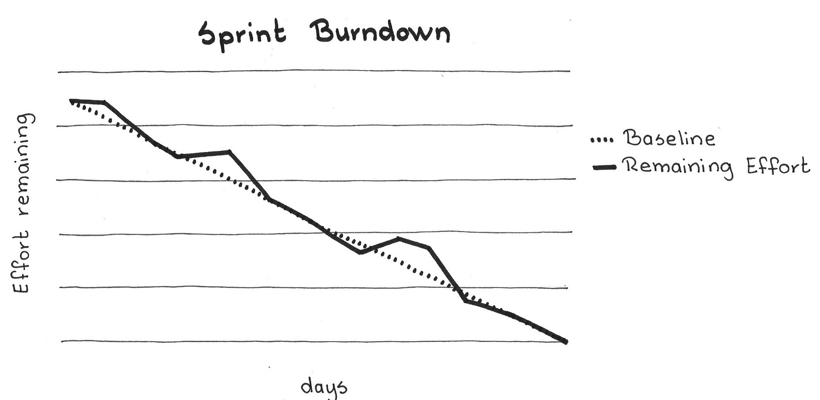
Les éléments de collaboration
Backlog: C’est une représentation brève est technique des user
stories
Tâches: Un Backlog est composé de plusieurs tâches élémentaires
Bugs: Erreur dans le code
Issues: Problèmes et évènements attardant la réalisation des tâches
Cas de tests: Les tests effectués durant le sprint ou la période
du développement
Le Scrum Burndown chart : C’est une représentation visuelle de
deux axes qui présente le nombre des tâches non encore traités
et les tâches cours en fonction des nombre de jours du Scrum

Slide 11
Les éléments de collaboration
Backlog: C’est une représentation brève est technique des user
stories
Tâches: Un Backlog est composé de plusieurs tâches élémentaires
Bugs: Erreur dans le code
Issues: Problèmes et évènements attardant la réalisation des tâches
Cas de tests: Les tests effectués durant le sprint ou la période
du développement
Le Scrum Burndown chart : C’est une représentation visuelle de
deux axes qui présente le nombre des tâches non encore traités
et les tâches cours en fonction des nombre de jours du Scrum

